Slide 1
BÀI 1: SỨC HẤP DẪN CỦA TRUYỆN KỂ
TIẾT 8:
THỰC HÀNH TIẾNG VIỆT:SỬ DỤNG TỪ HÁN VIỆT

Slide 2
KHỞI ĐỘNG

Slide 3
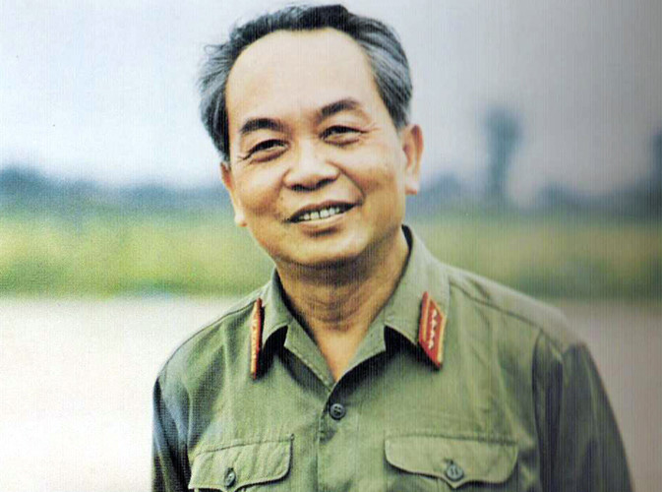
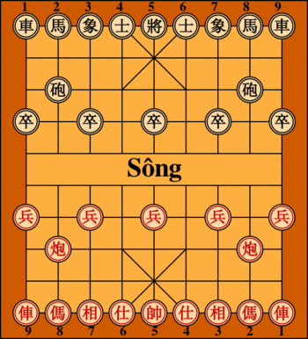
ĐUỔI HÌNH BẮT CHỮ
Tướng quân

Slide 4
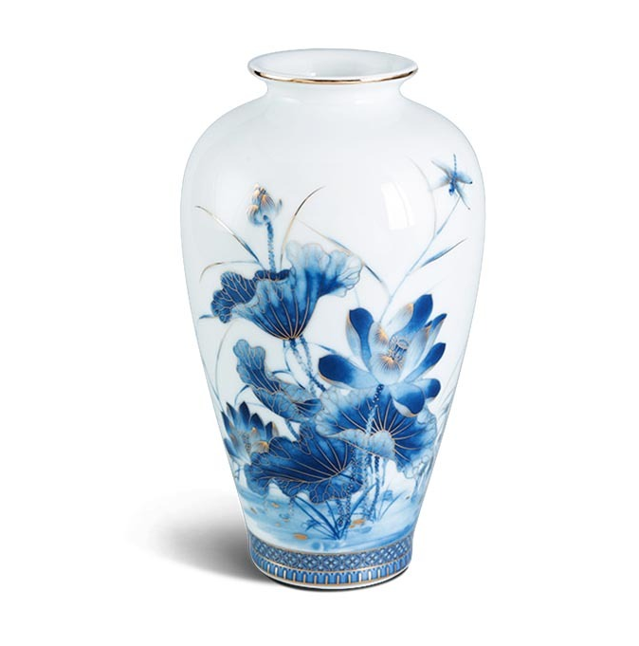
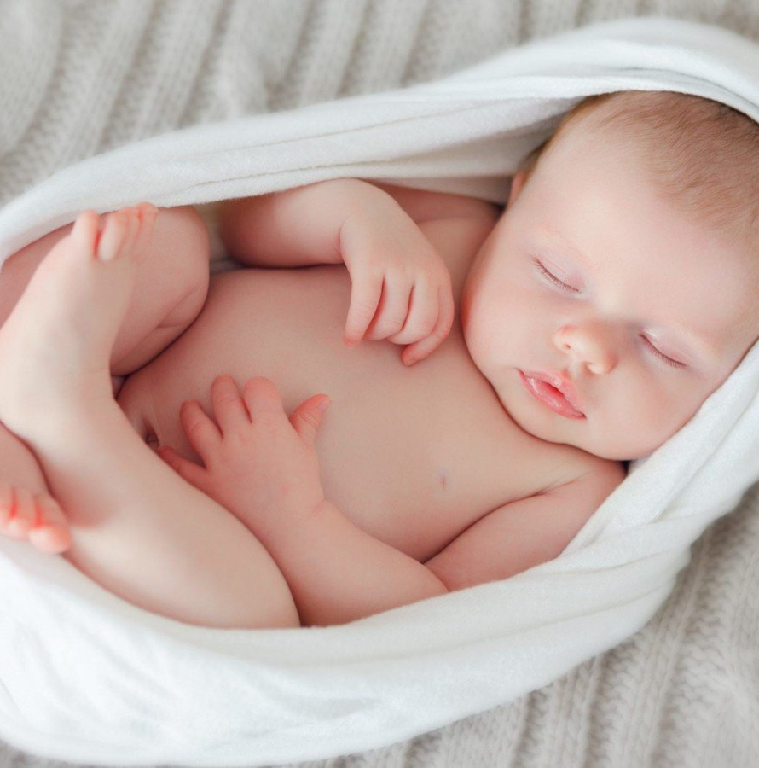
ĐUỔI HÌNH BẮT CHỮ
Bình sinh

Slide 5

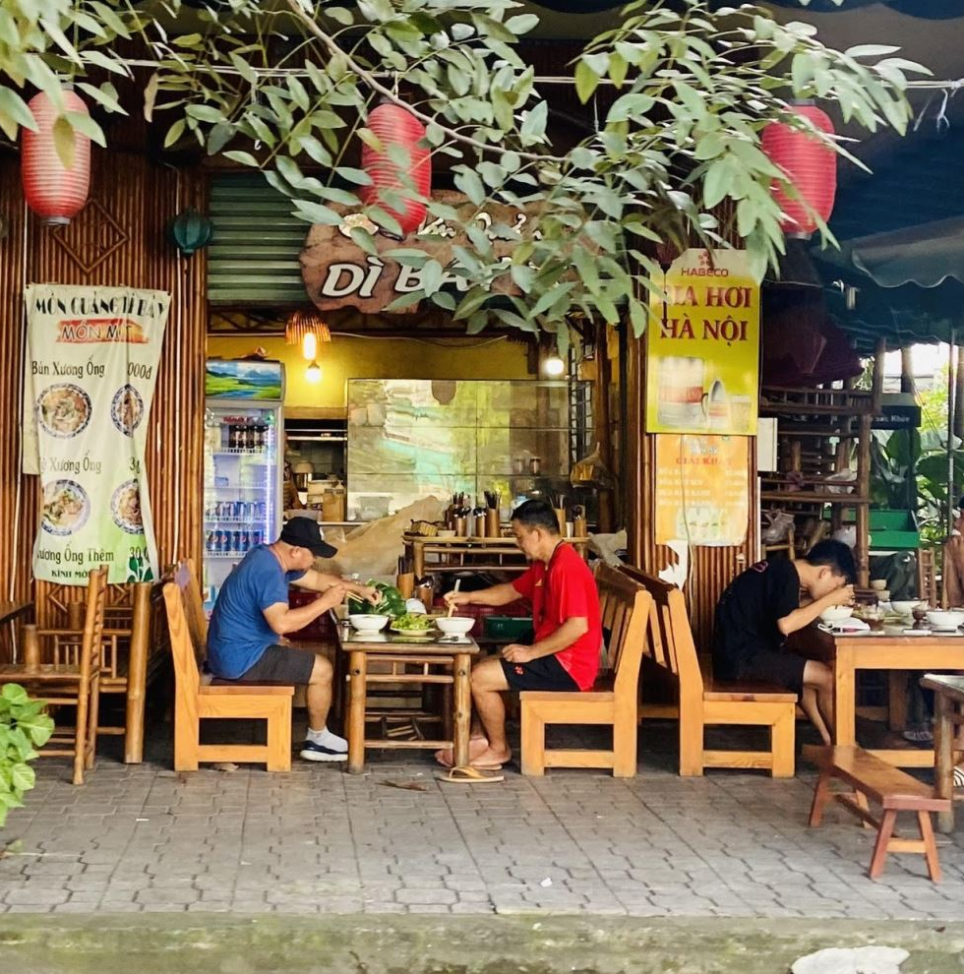
ĐUỔI HÌNH BẮT CHỮ
Nhất quán

Slide 6
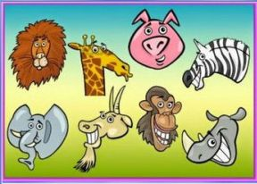
ĐUỔI HÌNH BẮT CHỮ
Đầu thú

Slide 7
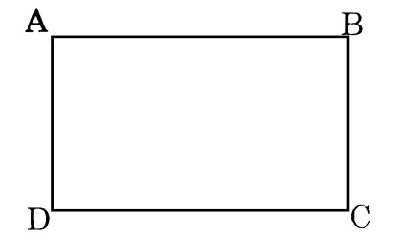

ĐUỔI HÌNH BẮT CHỮ
Nhật nguyệt

Slide 8
I
04
CỦNG CỐ KIẾN THỨC
Trong tiếng Việt có một khối lượng khá lớn từ Hán Việt (Từ mượn gốc Hán).
Tạo sắc thái cổ, phù hợp với không khí xã hội xa xưa
Khi nói hoặc viết, không nên lạm dụng từ Hán Việt, làm cho lời ăn tiếng nói thiếu tự nhiên, thiếu trong sáng, không phù hợp với hoàn cảnh giao tiếp.

Slide 9
II.LUYỆN TẬP

Slide 10

Bài 1. Giải thích nghĩa của các từ Hán Việt được in đậm trong câu văn dưới đây
GỢI Ý TRẢ LỜI
Tiên: Trước; Triều: Trầu vua, triều đại => Đời trước
Tiên triều 前朝
Hàn: Bần hàn, nghèo khó; Sĩ: kẻ sĩ, người có học => Người học trò nghèo
Hàn sĩ 寒士

Slide 11
Bài 1. Giải thích nghĩa của các từ Hán Việt được in đậm trong câu văn dưới đây
GỢI Ý TRẢ LỜI
Khoan: Rộng rãi, độ lượng, thoải mái; Dung: Bao hàm, chứa đựng
=> Lòng rộng rãi, bao bọc người, độ lượng.
Khoan dung 宽容

Slide 12
Bài 1. Giải thích nghĩa của các từ Hán Việt được in đậm trong câu văn dưới đây
GỢI Ý TRẢ LỜI
Hiếu (Hảo): Tốt; Sinh: sự sống
=> Tôn trọng sự sống, không sát sinh
Hiếu sinh 好生
Nghĩa: Sự tình đúng với lẽ phải, hợp đạo lí; Khí: tinh thần, thói => Làm việc đúng với lẽ phải
Nghĩa khí 義氣

Slide 13
Bài 1. Giải thích nghĩa của các từ Hán Việt được in đậm trong câu văn dưới đây
GỢI Ý TRẢ LỜI
Hoài bão: ôm ấp, ấp ủ; Tung hoành: dọc – ngang
=> Khát vọng ý chí ấp ủ vùng vẫy ngang dọc, khắp chốn của người anh hùng
Hoài bão tung hoành 怀抱縱橫

Slide 14
Bài 2. Đọc đoạn văn sau và thực hiện yêu cầu
a. Tìm 5 từ Hán Việt trong đoạn văn trên
Cao quý
Tứ bình
Nhất sinh
Trung đường
Quyền thế

Slide 15
Bài 2. Đọc đoạn văn sau và thực hiện yêu cầu
b. Thử thay thế một từ Hán Việt bằng một từ hoặc cụm từ tương đương. Đối chiếu đoạn văn, câu văn gốc với đoạn văn, câu văn vừa thay thế để rút ra nhận xét.
GỢI Ý TRẢ LỜI
Câu văn gốc: Ta nhất sinh không vì vàng ngọc hay quyền thế mà ép mình viết câu đối bao giờ.
Câu văn thay thế: Ta một đời không vì vàng ngọc hay địa vị lớn, sức mạnh mà ép mình viết câu đối bao giờ

Slide 16
Bài 2. Đọc đoạn văn sau và thực hiện yêu cầu
b. Thử thay thế một từ Hán Việt bằng một từ hoặc cụm từ tương đương. Đối chiếu đoạn văn, câu văn gốc với đoạn văn, câu văn vừa thay thế để rút ra nhận xét.
GỢI Ý TRẢ LỜI
Mất đi tính trang trọng, diễn đạt dài dòng hơn => Không phù hợp với tính hoài cổ, trang trọng của một người nghĩa khí như Huấn Cao cũng như không khí cổ xưa, cổ điển của tác phẩm.

Slide 17
Bài 2. Đọc đoạn văn sau và thực hiện yêu cầu
c. Dựa vào ngữ cảnh, nêu ý nghĩa của việc sử dụng từ Hán Việt nêu trên
GỢI Ý TRẢ LỜI
Ngữ cảnh: Huấn Cao là một người viết thư pháp rất đẹp, một bậc quân tử, nhà nho chân chính. Việc sử dụng từ Hán Việt trong đoạn văn trên thể hiện rõ được con người của theo nho giáo của Huấn Cao, sử dụng từ ngữ có phần trang trọng, cổ kính.

Slide 18
Bài 3. Hãy tìm 6 từ Hán Việt có một trong những yếu tố tạo nên các từ sau: cương trực, hàn sĩ, hiếu sinh. Đặt câu với mỗi từ Hán Việt tìm được.
STT | Từ | Nghĩa | Đặt câu
1 | Cương quyết | Cương: Cứng, Quyết: Quyết định, nhất định phải làm bằng được => Cứng cỏi, quyết đoán | Anh ấy cương quyết chuyển chỗ làm dù mức lương rất tốt.
2 | Trực tiếp | Kế thừa tiếp tục, không qua trung gian | Tôi đã trực tiếp nghe câu chuyện đó.
3 | Quân sĩ | Binh lính, cấp thấp trong quân đội ngày xưa | Tướng lĩnh và quân sĩ đồng lòng đánh giặc.

Slide 19
Bài 3. Hãy tìm 6 từ Hán Việt có một trong những yếu tố tạo nên các từ sau: cương trực, hàn sĩ, hiếu sinh. Đặt câu với mỗi từ Hán Việt tìm được.
4 | Sinh tử | Sống chết | Vấn đề sinh tử của anh ta không liên quan đến ta.
5 | Hàn vi | Nghèo hèn (vi: tàn tạ, suy yếu, nhỏ bé) | Thuở hàn vi, tôi và anh ấy tuy vất vả nhưng lại rất nhiều kỉ niệm.
6 | Hiếu học | Chăm chỉ, ham học hỏi | Tinh thần hiểu học của những bậc vĩ nhân xưa rất đáng học hỏi.

Slide 20
Bài 4. Hãy chỉ ra lỗi dùng từ Hán Việt trong các câu sau và sửa lại
a. Việc chăm chỉ đọc sách giúp ta tích lũy được nhiều tri thức bổ ích.
→ Kiến thức (dùng từ thuần việt)
b. Tại phiên tòa nơi cõi âm, nhân vật Tử Văn đã thể hiện được sự cứng cỏi, ngang tàng của hàn sĩ.
→ Minh Ti (Dùng từ Hán Việt)

Slide 21
Bài 4. Hãy chỉ ra lỗi dùng từ Hán Việt trong các câu sau và sửa lại
c. Thói quen học tập theo kiểu “nước đến chân mới nhảy” là một yếu điểm của nhiều bạn học sinh
→ Điểm yếu (Dùng sai ý nghĩa)

Slide 22
LIÊN HỆ

Slide 23

LIÊN HỆ
HS viết, vẽ hoặc lập sơ đồ tư duy, video clip tìm hiểu về nguồn gốc từ Hán Việt và phân loại từ Hán Việt

